Slide 1

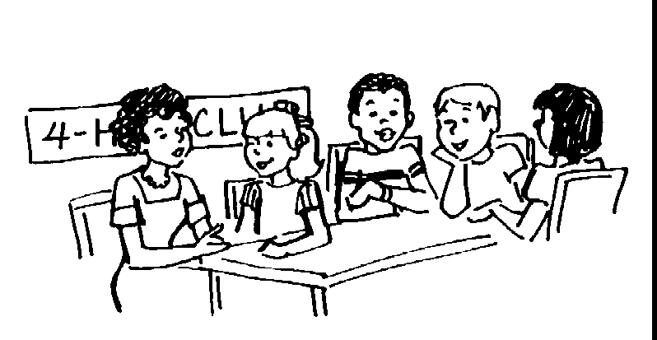
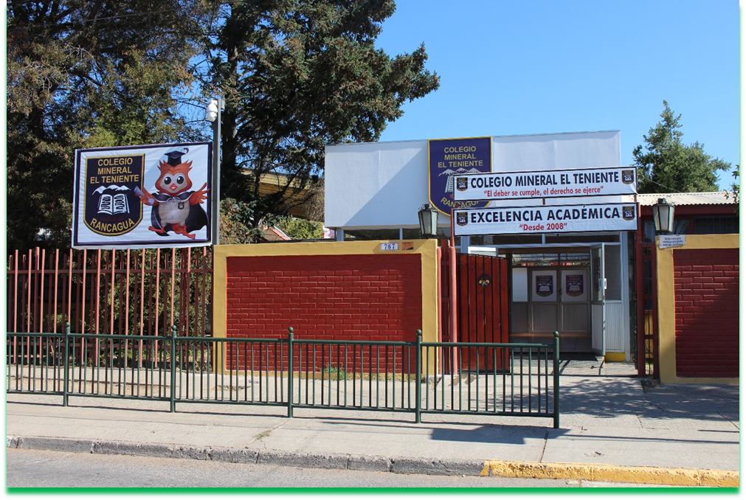
RELIGIÓN
CLASE N° 7

Slide 2
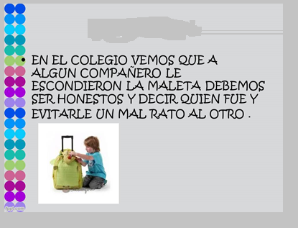
Objetivo: Interpretar a través de un dibujo una actitud de Honestidad, en tu cuaderno.

Slide 3
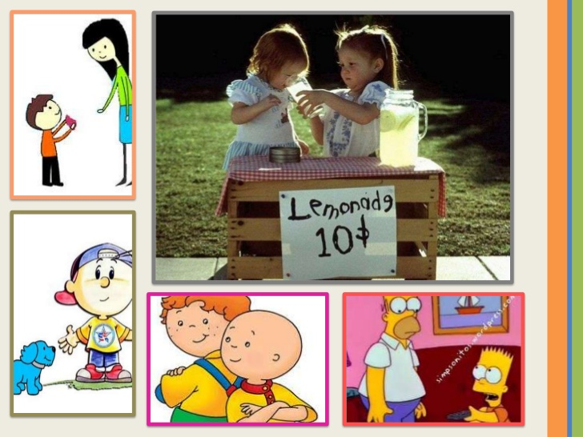
ACTITUDES DE HONESTIDAD

Slide 4

Ejemplos de Honestidad:
El devolver la cartera que se le cayó a una persona en la calle.
No copiar durante un examen.
Reconocer cuando cometemos errores.
No atribuirse como propio el trabajo de alguien más.

